Slide 1
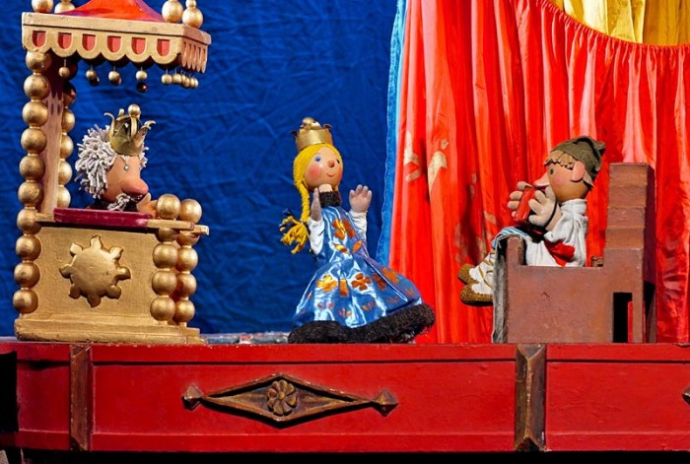
Правило №7
Когда одна кукла говорит, остальные должны быть неподвижны, иначе непонятно, какая из кукол говорит.

Slide 2
Спасибо за внимание

